Slide 1


Machine Learning
(기계학습)
인공지능과 구현 방법
머신러닝 알고리즘의 분류
머신러닝과 딥러닝의 차이
머신러닝의 사용 예
권범준 고강련 김도은 구은혜 서교영

Slide 2
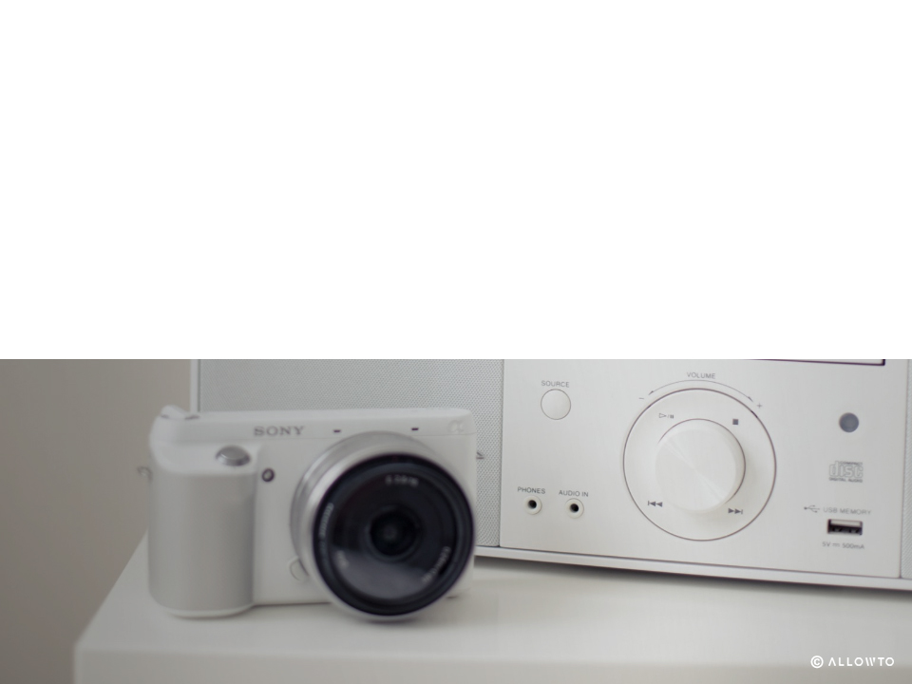

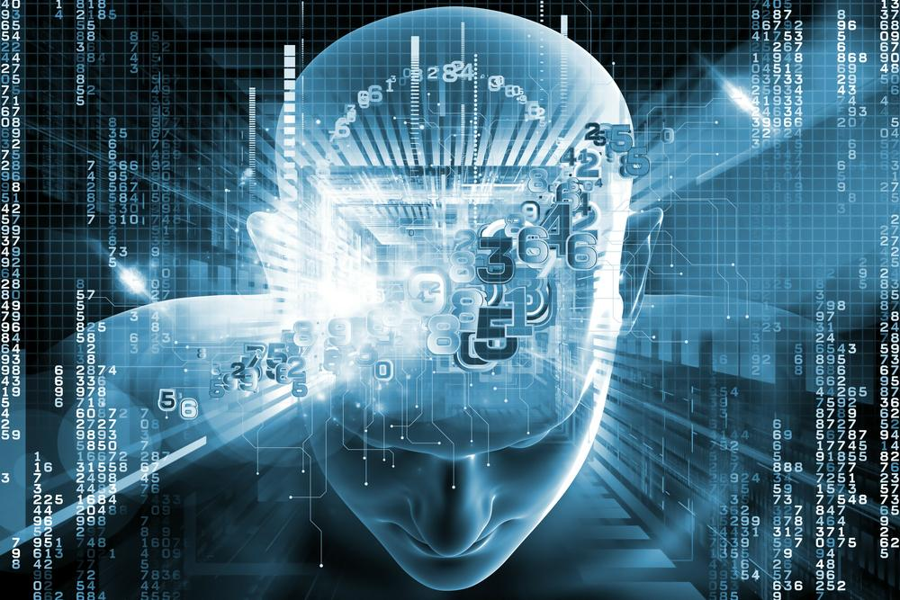
[
]
인공지능이란
-인공지능 (Artificial Intelligence, AI)
지능적 행동을 자동화 하기 위한 컴퓨터 과학의 한 분야
현재 사람이 더 잘하는 일을 컴퓨터가 하도록 하는 연구
기계로부터 만들어진 지능
컴퓨터 공학에서 이상적인 지능을 갖춘 존재, 혹은 시스템에 의해 만들어진 지능
즉, 인공적인 지능

Slide 3
인공지능
구현 방법
지식공학
컴퓨터가 인간으로부터 학습.
간단히 말해 지식을 사람이 직접 컴퓨터에게 제공하는 것을 의미한다.
기계학습
컴퓨터가 데이터로부터 직접 학습.
결과값 판단을 위한 조건을 기계 스스로 수립하는 것을 의미한다.

Slide 4
2. 머신러닝
알고리즘의 분류
비지도학습
강화학습
지도학습
데이터로부터 하나의 함수를 유추해내기 위한 방법
데이터에 대한 레이블(Label) 즉, 명시적인 정답이 주어진 상태에서 컴퓨터를 학습시키는 방법
데이터에 대한 레이블(Label) 즉, 명시적인 정답이 주어지지 않은 상태에서 컴퓨터를 학습시키는 방법
데이터 형태로 학습을 진행하는 방법
지도/비지도 학습 - 주어진 정적인 상태에서 학습을 진행하였다면, 강화학습은 에이전트가 주어진 환경에 대해 어떤 행동을 취하고 어떤 보상을 얻으면서 학습을 진행

Slide 5
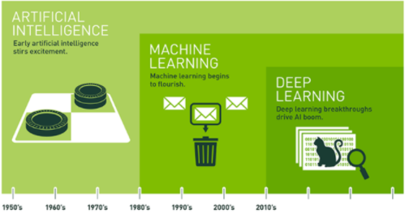
3. 머신러닝과 딥러닝의 차이
[
]
머신러닝과 딥러닝의 차이
인공지능 > 머신 러닝 > 딥 러닝
머신 러닝이 인공지능의 주요 아이디어의 일부를 가져와서 인간의 뇌에서 일어나는 의사 결정 과정을 모방하여 만든 신경망으로 현실 세계의 문제를 푸는 것에 집중한다면,
딥 러닝은 머신 러닝의 도구와 기술의 일부에 더욱 초점을 맞춘다. 그리고 생각이 필요한 어떤 문제를 해결하는 일에 이를 적용하려 한다.
머신 러닝에서 기계가 학습하기 위해 주어진 데이터에서 특징을 추출하는 과정에 여전히 사람이 개입하지만 딥 러닝은 주어진 데이터를 그대로 입력데이터로 활용. (기계 스스로 학습)
딥 러닝 - 완전한 머신 러닝을 실현하는 기술

Slide 6
4. 머신러닝의 사용 예
실생활에서의 머신 러닝
-사기성 결제 실시간으로 식별
-실시간 입찰 플랫폼에서 타겟 디지털 디스플레이 광고 진행
-TV 서비스 고객을 위해 이전 시청 습관을 기반으로 한 실시간 개인 맞춤화 된 콘텐츠 추천
-자동차 품질 개선
-유망 잠재 고객에 집중
-미디어 최적화
-의료 보건 서비스 개선

Slide 7

Machine Learning
(기계학습)
감사합니다

